Slide 1



Тренінг для педагогів з ненасильницької комунікації

Slide 2
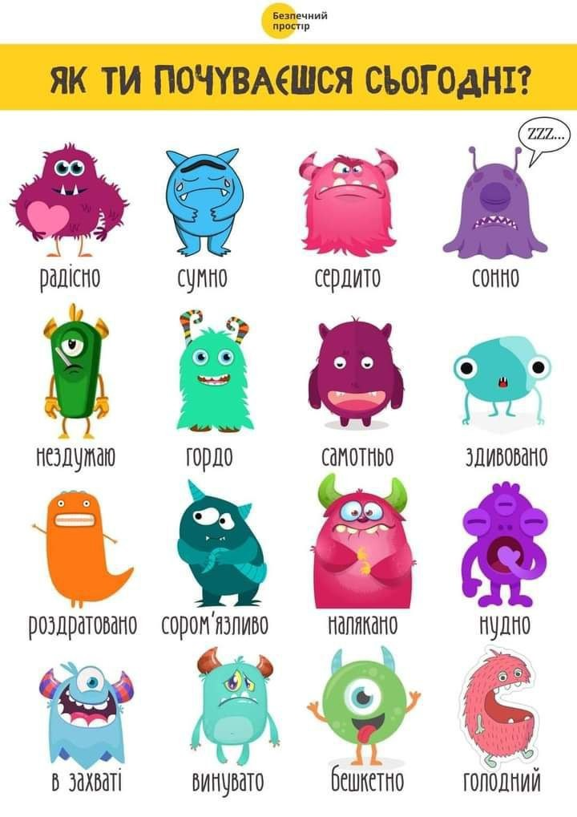

Slide 3
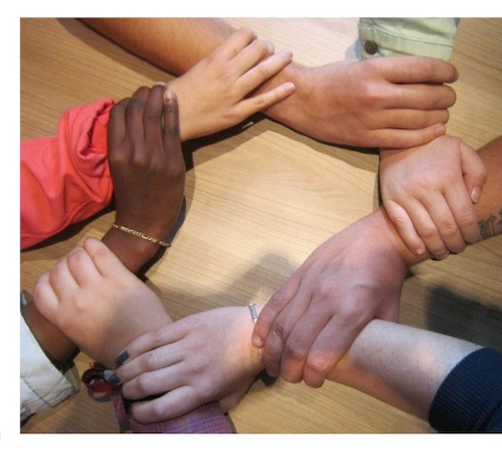
Вправа
«ІМЕНА ТА ПРИКМЕТНИКИ»
Мета впровадження: запам’ятати імена учасників
Ресурси: 0
Час: 10 хв.
Хід проведення:
1. Учасники стають у коло.
2. Перший учасник називає своє ім’я та прикметник на ту ж букву.
Наприклад, великий Володимир або прекрасна Поліна.
3.Кожен наступний учасник спочатку повторює імена і прикметники попередніх учасників, а потім називає своє ім’я та прикметник.
4. Якщо група велика, можна обмежити повторення до останніх 4–5 учасників.

Slide 4

СПІЛКУВАННЯ
Спілкування (комунікація) – це обмін думками, почуттями, враженнями, тобто повідомленнями.

Slide 5

ВПРАВА “ТЕЛЕПАТИ“
Мета впровадження: «місток» між вправами
Ресурси: стільці
Час: 5-10 хв
Хід проведення: Учасники розбиваються на пари.
Пари сідають на стільці спинами один до одного. Не подаючи сигналів, не обертаючись - тричі спробувати одночасно обернутись і подивитись один на одного.
Вийшло?
Обговорення.

Slide 6


СПІЛКУВАННЯ
Вербальне спілкування - за допомогою слів - усно чи письмово
Невербальне спілкування – за допомогою міміки, жестів..

Slide 7




Спілкування відбувається не лише між тими, хто бачить одне одного. Спілкуються по телефону, за допомогою пошти, Інтернету – засобів комунікації

Slide 8

«Спілкування – найбільша розкіш у житті»
(Антуан де Сент-Екзюпері)

Slide 9


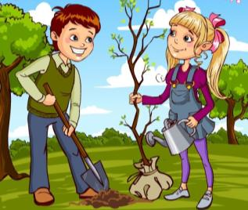
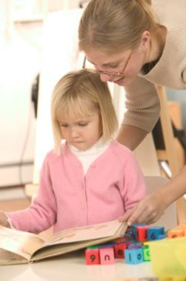
Функції
спілкування
Перша функція
Третя функція
Друга функція
Регулювання спільної діяльності людей. Будь-яка спільна робота вимагає спілкування.
Спілкування – це шлях до
розуміння іншої людини.
Це найважливіша з усіх якостей, якими володіє людина.
Спілкування допомагає нам пізнавати світ, вчитися.
Допомагає людям обмінюватися інформацією.
Засіб спілкування – мова. Це система словесних знаків, за допомогою яких можна передавати знання та досвід.

Slide 10


Ділове спілкування має наперед визначені правила. Кінцева мета – досягнення певного результату. Завдяки діловому спілкуванню відбувається навчання на уроці. Ділове спілкування є основою бізнесу, політики.
Типи
спілкування
Ігрове спілкування немає твердих правил. У ньому можна міняти ролі, іноді правила змінюються під час гри, а результат заздалегідь невідомий. Ігрове спілкування – це простір для творчості та фантазії.
Міжособистісне спілкування ґрунтується на розумінні та довірі.

Slide 11
НАСИЛЬСТВО - це будь-які умисні дії однієї людини по відношенню до іншої, якщо ці дії порушують права і свободи людини, наносять їй фізичну, моральну чи психічну шкоду.
СІМЕЙНЕ
ПСИХОЛОГІЧНЕ
ФІЗИЧНЕ
32% дорослих вважають, що виховання неможливе без фізичних покарань.
48% дорослих вважають ефективними «традиційні» методи виховання із стоянням в кутку.
68% дорослих зізналися, що мають знайомих, для яких є нормою інколи вдарити дитину по сідницях.
21% тих, кого били в дитинстві, і самі вважають нормальним вдарити дитину як покарання (проти 7% кривдників, яких не били).
*опитування громадської думки

Slide 12

ВИДИ НАСИЛЬСТВА
1
ФІЗИЧНЕ
(штовхання, побиття, жбурляння різними предметами, спроба вбивства)
2
ПСИХОЛОГІЧНЕ
(стеження, погрози, залякування, шантаж, приниження, ігнорування)
3
СЕКСУАЛЬНЕ
(сексуальні домагання, образи, зґвалтування)
4
ЕКОНОМІЧНЕ
(фінансовий контроль, обмеження, заборона працювати і вчитися, свідоме руйнування та пошкодження майна)
5
СІМЕЙНЕ
(умисний фізичний, сексуальний, психологічний чи економічний вплив, примус з боку одного члена сім'ї у відношенні до іншого з метою контролю, залякування)

Slide 13
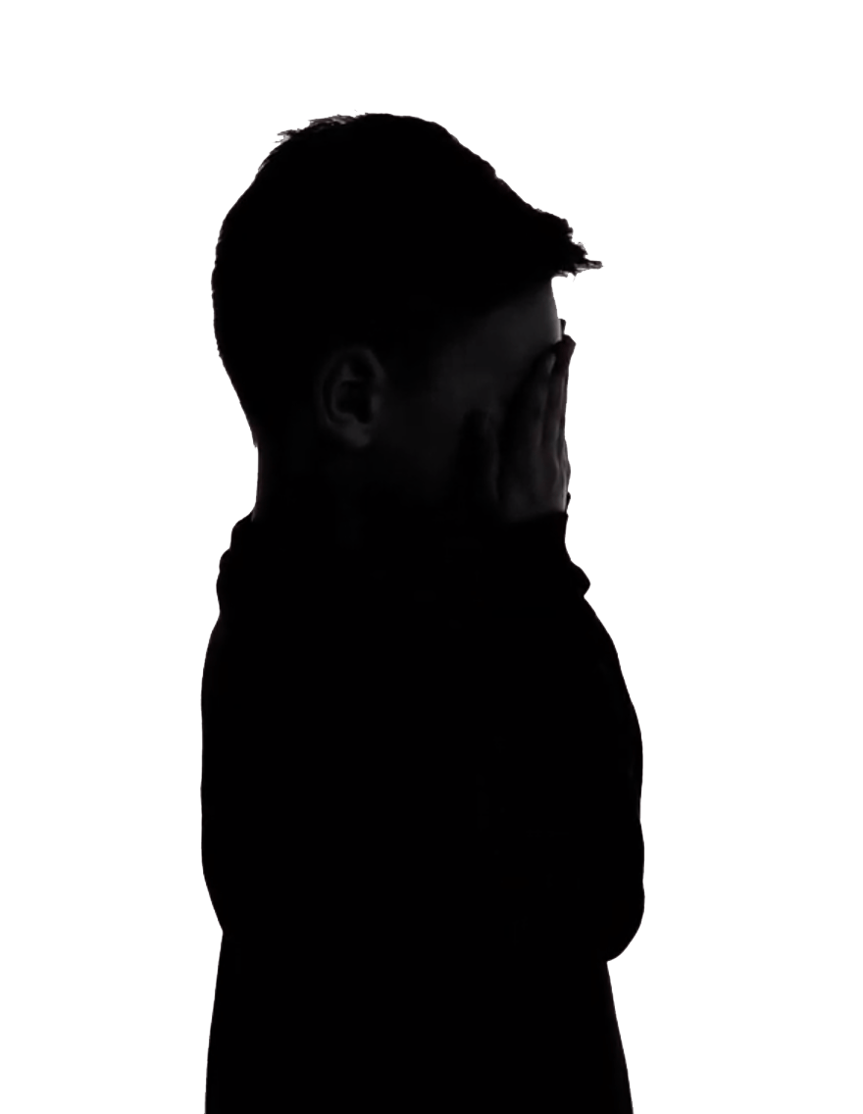
Прояви фізичного насильства щодо дітей:
дитину ставили в куток або замикали у кімнаті, щоб покарати;
батьки давали ляпаса, чи запотиличника дитині або навіть били, коли дитина була неслухняна;
дитину тягнули за волосся, кидали у неї предметами чи погрожували застосувати зброю;
дитину примушували вживати наркотики, алкоголь чи тютюнові вироби.

Slide 14
Прояви психологічного насильства, щодо дітей:
образливі слова й приниження дитини щодо її успішності в навчанні, позашкільної діяльності, захоплень, інтересів чи повсякденної поведінки: — «Ти тупий/тупа»; — «Так і виростеш нездарою»; — «Чого витріщився — вчи!»; — «В одне вухо влетіло, через інше вилетіло»; — «Ти, як баран, уперся рогами в стіну»;
втягнення дитини у конфлікт між дорослими, примус підтримати одного з дорослих: — «Іди і розкажи йому/їй, може, він/вона тебе послухає»; — «Іди і скажи йому/їй, що він/вона "поганий"/"погана"»; — «Передай йому/їй, що я більше його/її не хочу бачити»; — «Ти зі мною, бо він/вона вчинила погано, я б ніколи так не зробив/зробила»; — «Іди до нього/неї, тебе ж там більше люблять»;
постійні домашні конфлікти чи насильство, яке бачить дитина;
ігнорування дитини як спосіб покарання.

Slide 15
Прояви сексуального насильства щодо дітей:
дитину фотографували чи знімали оголеною на відео;
дорослі (старші 18 років) пропонували дитині показати її/його статеві органи, торкнутись до їхніх оголених інтимних частин тіла або вступити з ними у статеві стосунки;
дитині пропонували винагороду за те, щоб показати свої статеві органи, торкатись до оголених інтимних частин тіла дорослих або вступати з ними у статеві стосунки;
дитину змушували вступати у статеві стосунки з дорослими та тримати це у таємниці;
дитина отримувала непристойні пропозиції в інтернеті (на форумах, в чатах, соціальних мережах, електронною поштою тощо), по телефону або у листах;
дорослі (окрім медичних працівників та батьків у ранньому дитинстві) торкались статевих органів дитини всупереч її волі.

Slide 16
Прояви економічного насильства щодо дітей:
дитині доводиться знаходити гроші у сторонніх, самостійно заробляти замість навчатися у школі; чи красти, тому що не вистачає на необхідні речі чи їжу;
батьки (опікуни) тиснуть на дитину — псують, викидають чи відбирають у дитини речі (іграшки, одяг тощо);
дитину примушують працювати на когось або віддавати дорослим кишенькові чи подаровані гроші (особисті речі);
над дитиною здійснюють контроль, обмежуючи її доступ до їжі;
дорослі примушують дитину до жебрацтва, крадіжок чи проституції;
як спосіб покарання — батьки змушують дитину працювати;
батьки відмовляються надавати дитині кошти на освіту чи необхідні освітні матеріали;
батьки змушують дитину діяти за їхнім бажанням, водночас погрожують втратою житла, їжі чи особистих речей.

Slide 17
Наслідки домашнього насильства
Психологічні наслідки:
почуття провини;
почуття сорому;
замкненість;
страх спілкування;
низька самооцінка;
зневіра у собі;
депресія;
відчай;
небажання жити.
Фізичні наслідки:
ушкодження частин тіла та внутрішніх органів різного ступеня тяжкості;
переломи кісток, каліцтва і смерть;
інфекційні хвороби, хвороби, які передаються статевим шляхом, та/або травми геніталій у випадках сексуального насильства.
Діти-жертви фізичного насильства схильні у дорослому віці також ставати кривдниками.

Slide 18
Як виявити жертву насильства?
Постраждалі від насильства схильні мовчати про це з різних причин. Тому важливо вміти помічати ознаки, що можуть свідчити про насильство — для вчасної та ефективної допомоги.
Типові ознаки:
психологічні: мовчазливість, скованість, односкладові відповіді на запитання;
фізичні: заплакане обличчя, набряклі очі та обличчя загалом, незвичайні опіки, сліди укусів, забиті місця, синці, подряпини на видимих частинах тіла;
економічні: наочні ознаки існування в злиднях (недоїдання, старий одяг тощо).

Slide 19
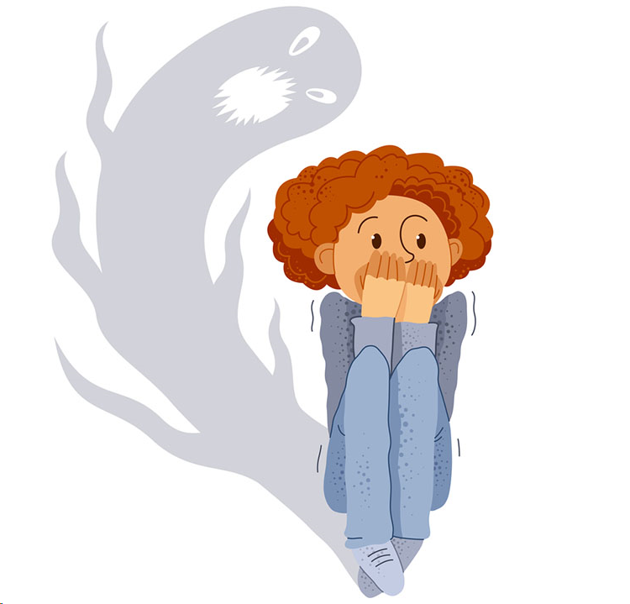
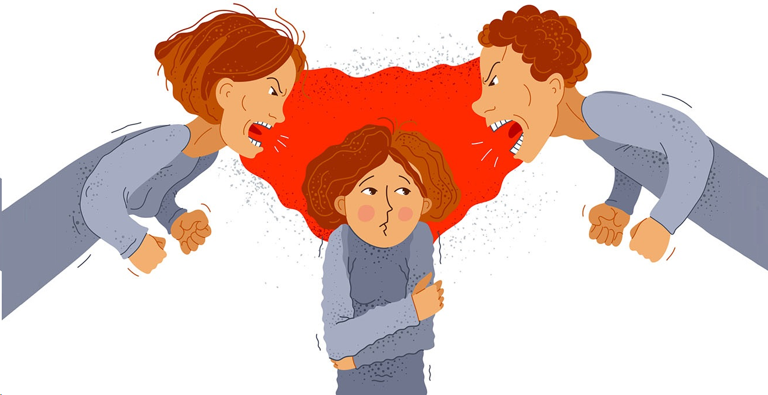
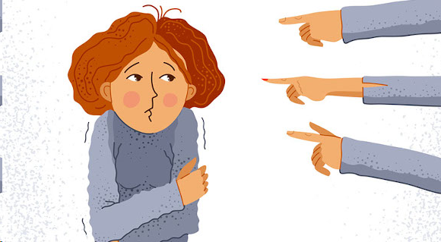
Непрямі ознаки: ———————————
уповільнене мовлення;
неадекватні відповіді на запитання;
невідповідність отриманих ушкоджень тій історії, що розповідає людина;
безсоння;
втрата соціальних контактів з родичами, друзями;
неможливість пояснити свій фізичний стан;
страх перед родичами та друзями;
ауто агресивна поведінка — роздряпування, різання, розчісування до крові власної шкіри;
примушування до роботи або навчання чи
заборона працювати або вчитися;
недостатнє лікування (наприклад, невиконання вказівок лікаря), самолікування тощо.

Slide 20
Спілкування з постраждалими
Особа, постраждала від насильства, не завжди прямо скаже про таку ситуацію вдома. Тому, якщо у неї виявляються непрямі ознаки насильства, насамперед варто встановити діалог.
Почати розмову можна із фраз:
«У тебе сумний вигляд. Щось сталося?» чи «Я можу тобі допомогти?». Розмовляючи із постраждалою особою, важливо уважно її слухати і не перебивати. Ситуація насильства може викликати відчуття сорому і страху за своє життя. Впродовж тривалого часу кривдник морально тисне на постраждалу особу. Тому важливо дати зрозуміти, що вам можна довіритися і ви готові допомогти. І особливо — що ви повна протилежність кривднику.

Slide 21
Правила спілкування з постраждалими
Не сумнівайтесь у їхніх словах.
Не звинувачуйте їх у тому, що сталося.
Не тисніть.
Не змушуйте говорити.
Не нав'язуйте своїх рішень.
Не наполягайте на вчиненні певних дій.
Не будьте самовпевненим(ною).
В жодному разі не ставте запитань
«Що ти зробила, щоб спровокувати кривдника?» чи «Може, запросимо його на розмову?» тощо.
Це може тільки ускладнити емоційний стан людини і посилити її закритість.

Slide 22

ОСНОВНІ ПРАВИЛА СПІЛКУВАННЯ
1. Будьте завжди ввічливі, привітні та доброзичливі у спілкуванні. З повагою ставтеся до співрозмовника.
2. Будьте уважні до співрозмовника, до його стану і настрою, до того, що і як він говорить, як реагує на ті чи інші слова.
3. Умійте слухати і не перебивати інших.
4. Не бійтеся вступати у контакти (усні чи письмові) з людьми, навіть не знайомими вам, але при цьому уникайте нав’язливості.
5. Говоріть про те, що може бути цікавим і корисним для тих, хто вас слухає.
6. Не завдавайте людям прикрощів словом (не ображайте, не говоріть неприємного, не виявляйте своєї неповаги, не вживайте грубих слів, тощо).
7. Умійте ввічливо попросити про щось і ввічливо відмовити у чомусь, не образивши людину своєю відмовою. Намагайтеся чемно пояснити причину прохання чи відмови.
8. Використовуйте в спілкуванні слова будь ласка, вибачте, не ображайтесь, чи не змогли б ви, на жаль. Так вийшло. Стежте за культурою мовлення.
9. Умійте підтримати людину словом і ділом у будь-якій ситуації

Slide 23

ВПРАВА “МІФИ ТА РЕАЛЬНІСТЬ Ненасильницького спілкування “
Мета впровадження: занурення в тему (проблему)
Ресурси: ватман, маркери
Час: 10 хвилин.
Хід проведення: На ватмані потрібно накреслити дві колонки – міфи і реальність.
Тренер надає роздатковий матеріал з теми або зачитує правдиві і неправдиві факти з теми. Чи можна порозумітися без звинувачень спілкуючись?
Учасники, проаналізувавши проблему, повинні вписати в колонки інформацію, що відповідає дійсності і ту, що є хибною. Можна побудувати вправу дещо по-іншому: є проблема. Учасники повинні пригадати якомога більше міфів щодо цієї проблеми і правдиві факти.

Slide 24


Slide 25
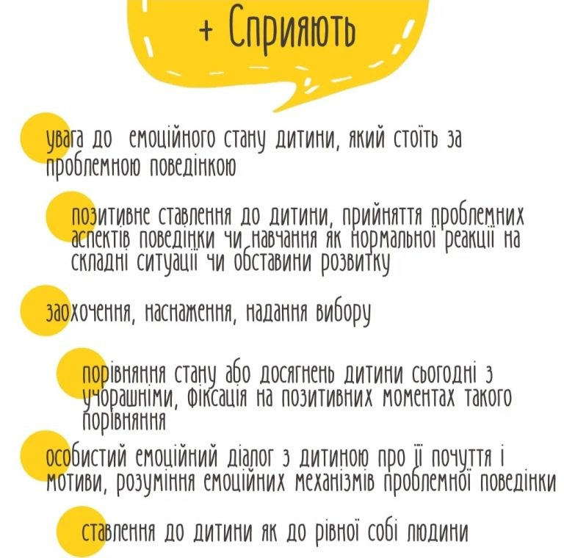
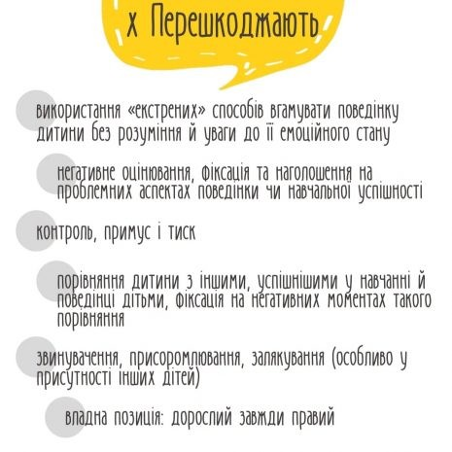

Slide 26
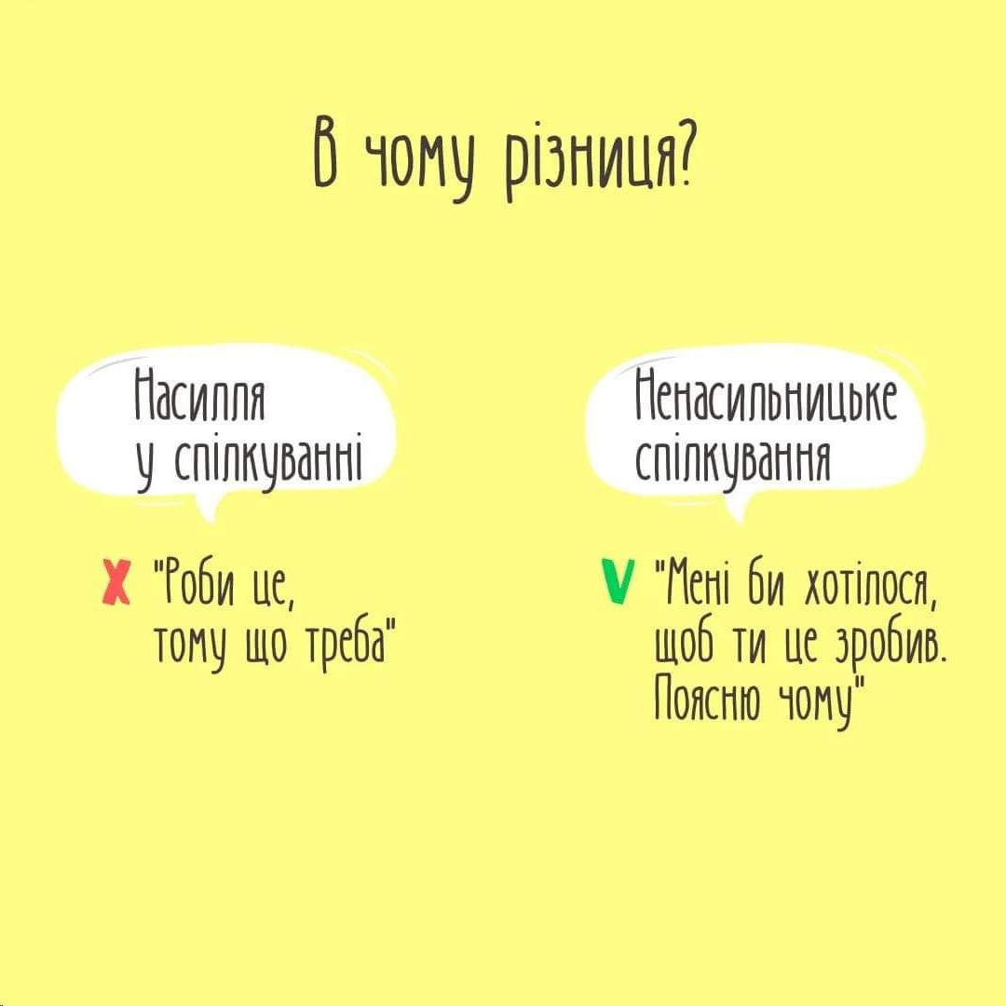
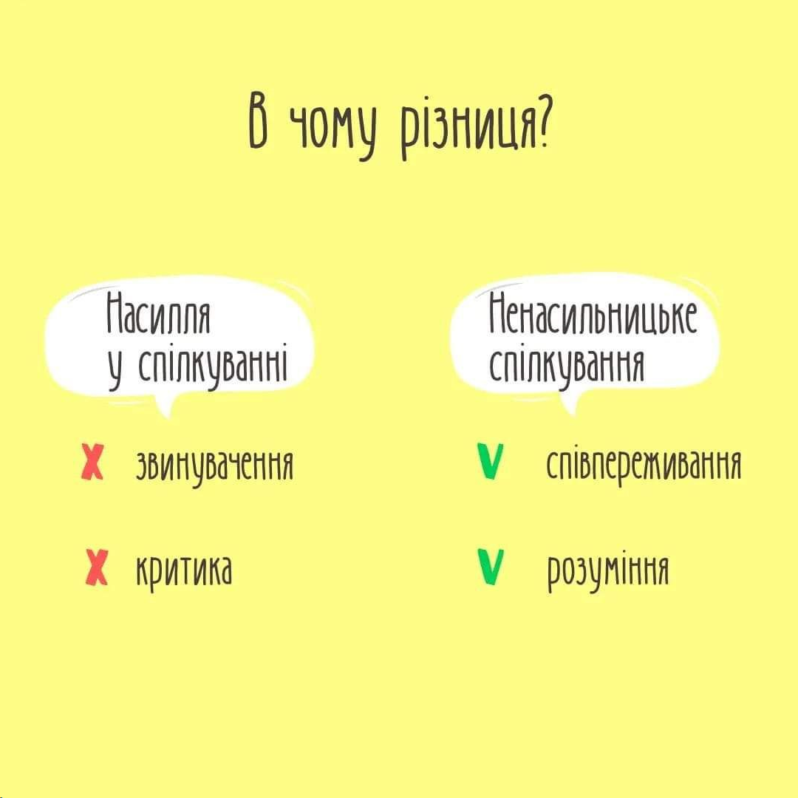
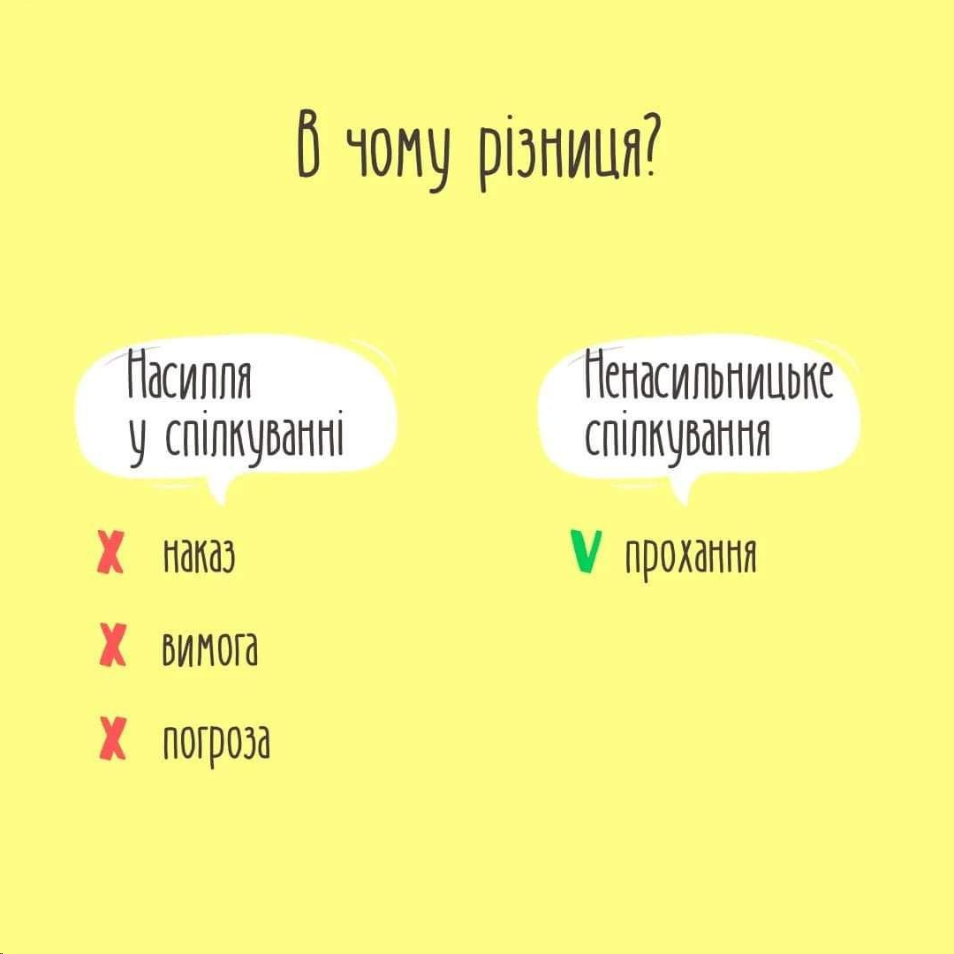

Slide 27
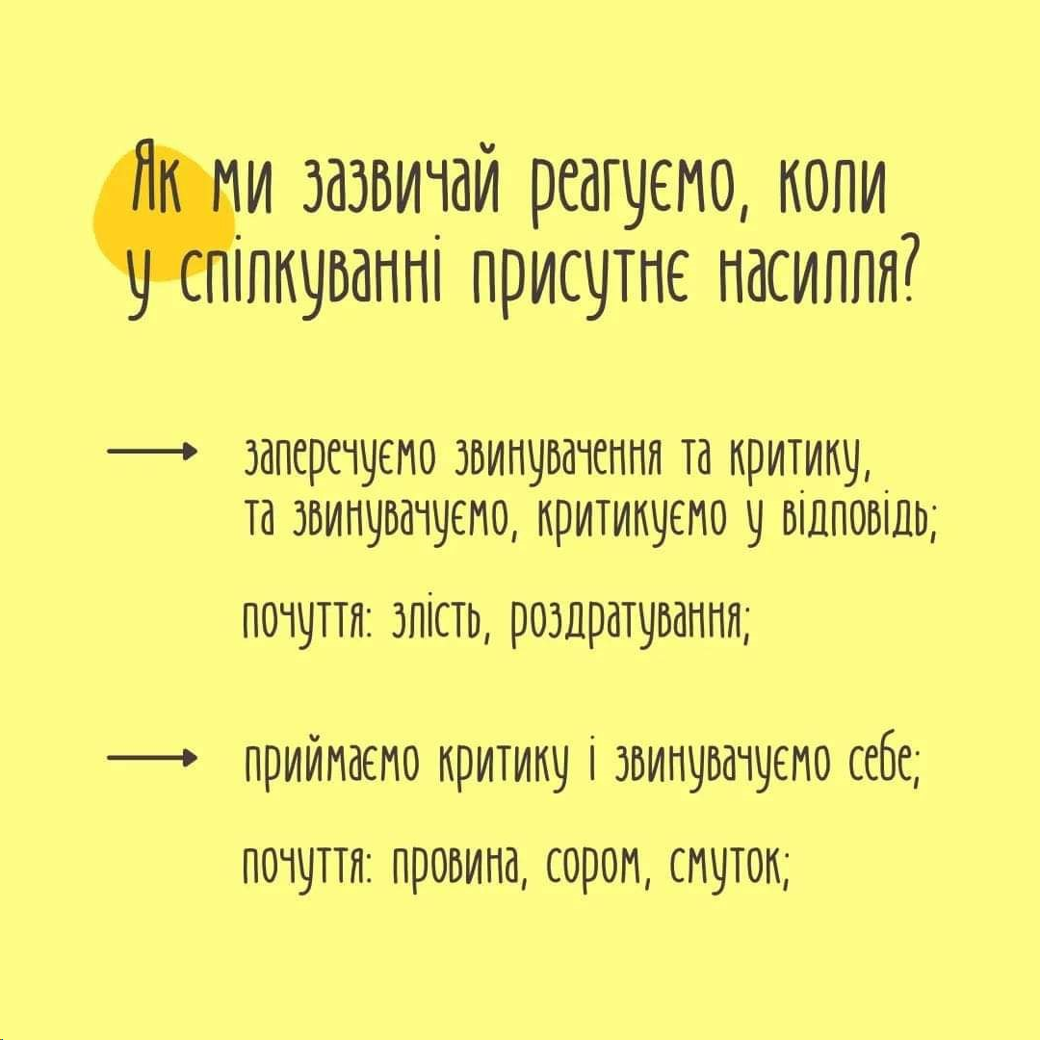
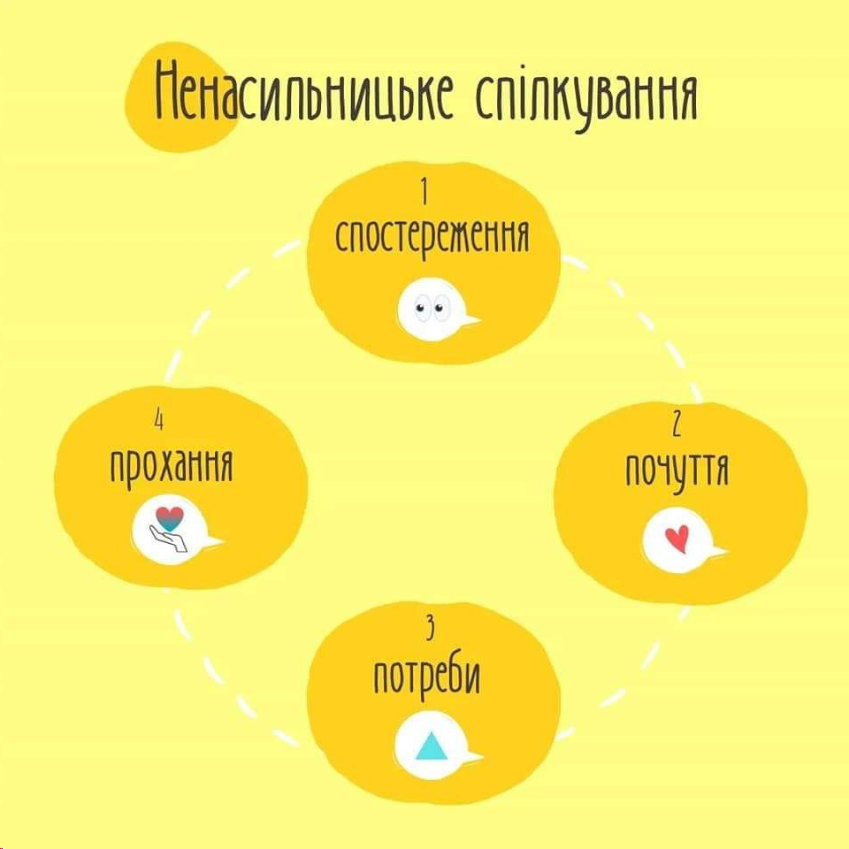

Slide 28
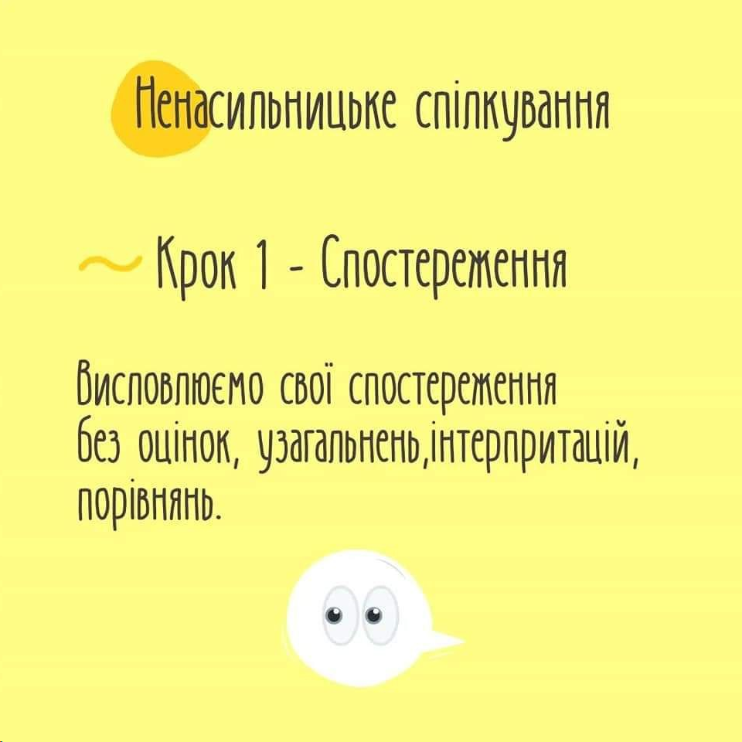
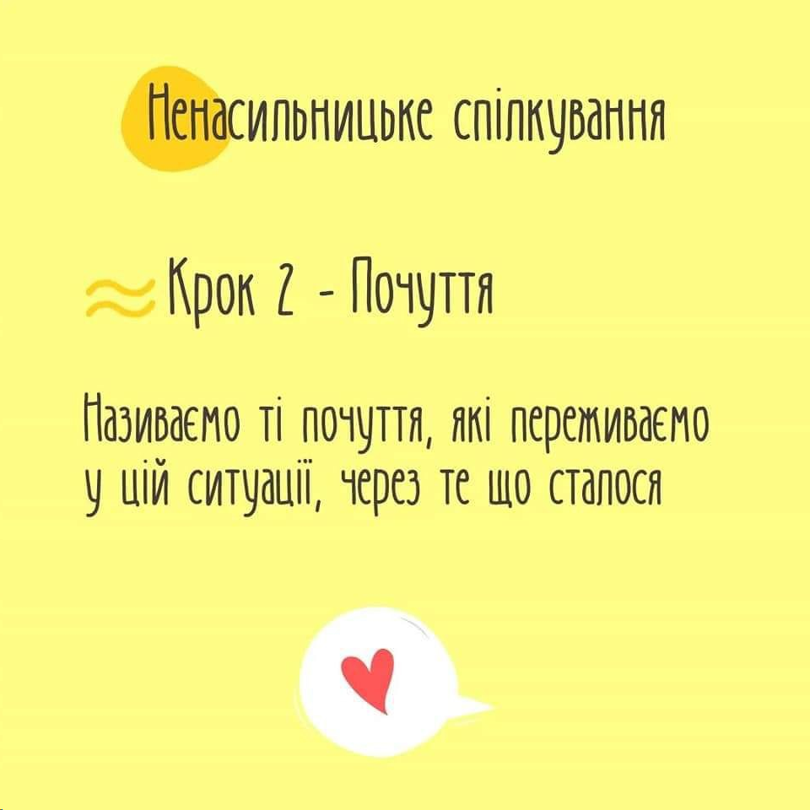
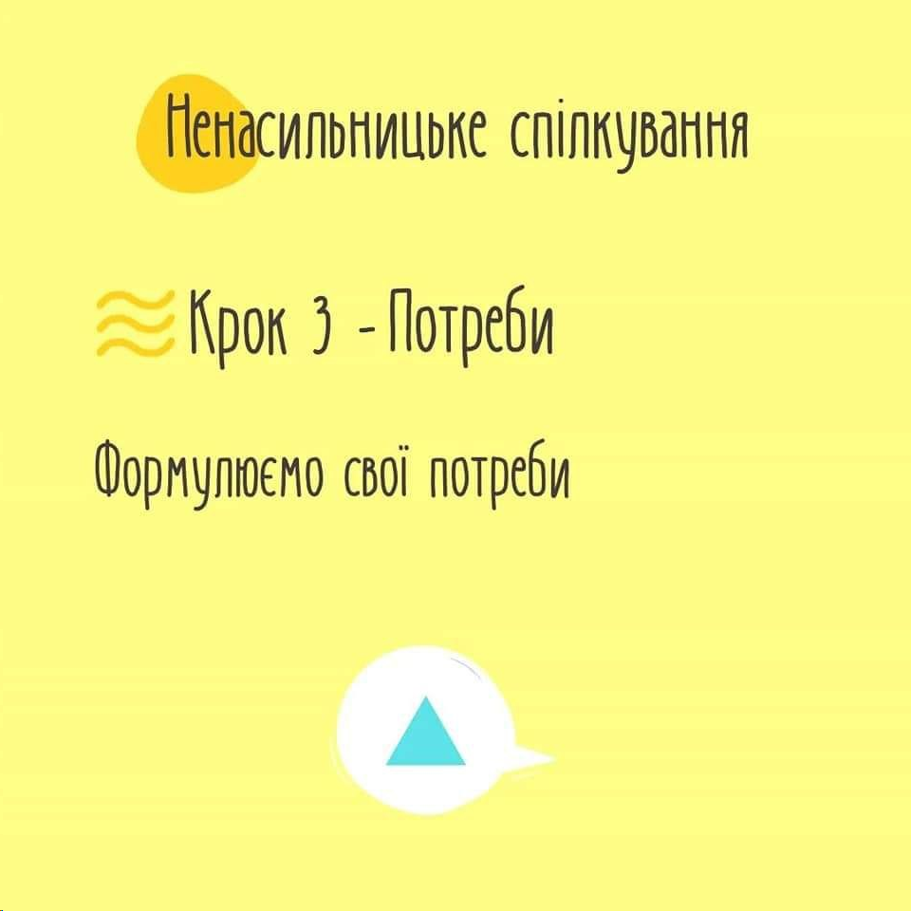
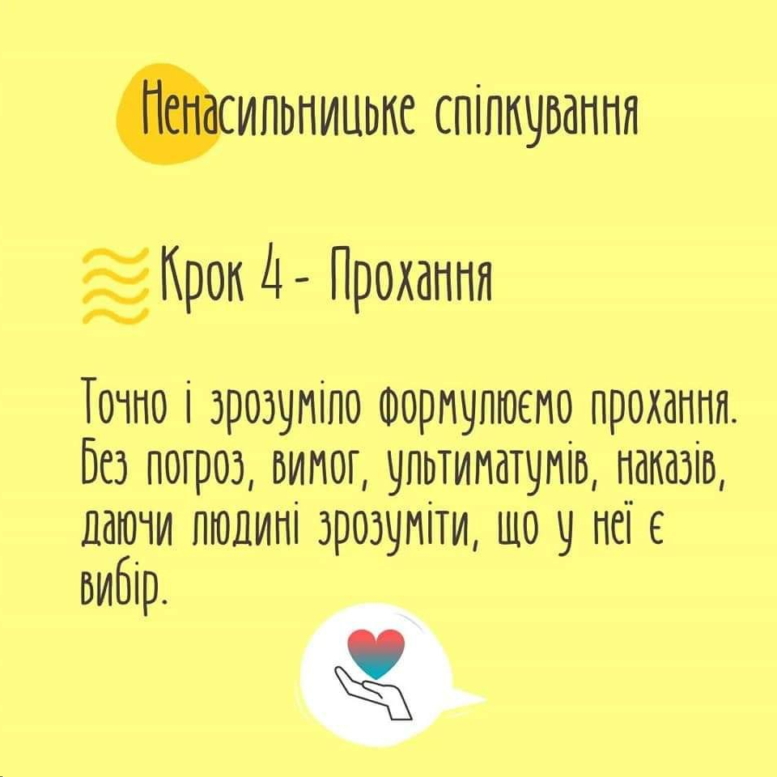

Slide 29
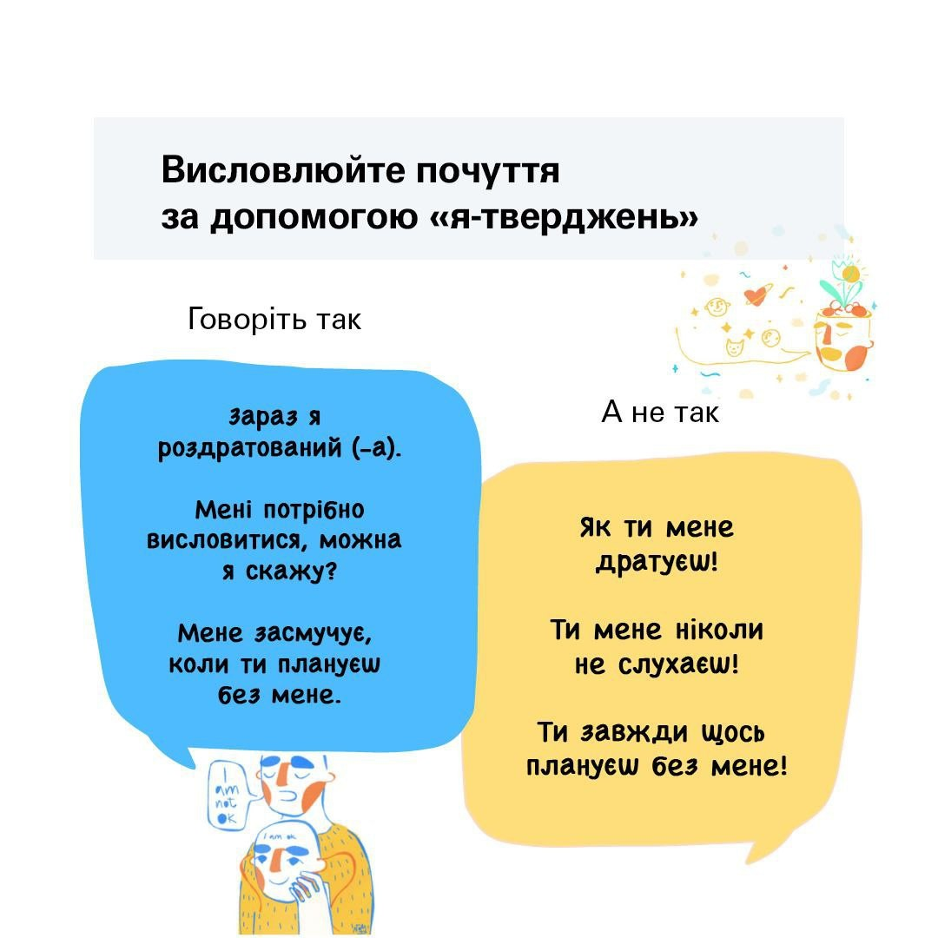

Slide 30
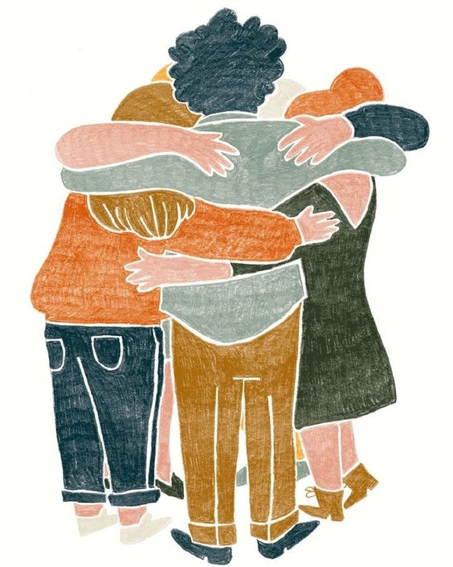
Вправа
«Віддзеркалювання»
Мета впровадження: «місток» між вправами
Ресурси: 0
Час: до 5 хв
Хід проведення: Виконайте чотири нескладних завдання, точніше, зімітуйте їх виконання. Віддзеркальте.
Завдання такі:
“Я уважно тебе слухаю…”;
2. “ Мені цікава тема, що ти розповідаєш…”;
3. ”Я втомилася тебе слухати, я так хочу спати…”;
4. “ Ти все одно ходиш, подай мені, будь ласка, ковдру…”
Особливість цих завдань в тому, що кожне з них учасники будуть виконувати попарно, причому партнери встануть один проти одного, і один з них стане на час дзеркалом, тобто буде копіювати всі рухи свого партнера. Потім партнери поміняються ролями.
Обговорення.

Slide 31

Вправа
«Дій!»
1. Що Ви отримали від зустрічі?
1 | 2 | 3

Slide 32
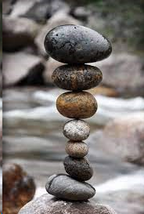

Безпека — базова потреба людини.
Завдання кожного - вчасно помітити і допомогти тому, хто цього потребує.
Всі діти повинні бути захищені і купатися в любові
ДЯКУЮ ЗА УВАГУ!

